Slide 1
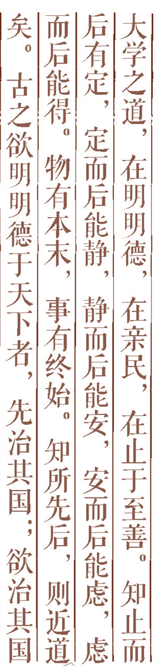
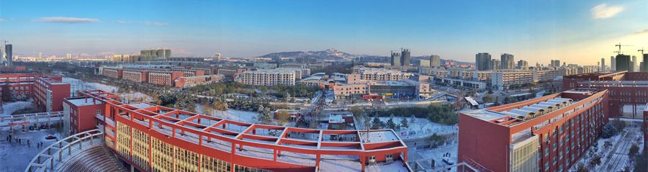

基于向量数据库的甲骨文图像检索研究
汇报人：王伯勇
日期：2024.10.19

Slide 2

目
录
研究动机
研究方法
实验结果
总结与展望
CONTENTS

Slide 3


第一部分
研究动机

Slide 4
甲骨文研究的重要性
殷墟甲骨文的重大发现在中华文明乃至人类文明发展史上具有划时代的意义。甲骨文是迄今为止中国发现的年代最早的成熟文字系统，是汉字的源头和中华优秀传统文化的根脉，值得倍加珍视、更好传承发展。
——习近平总书记致甲骨文发现和研究120周年的贺信

Slide 5
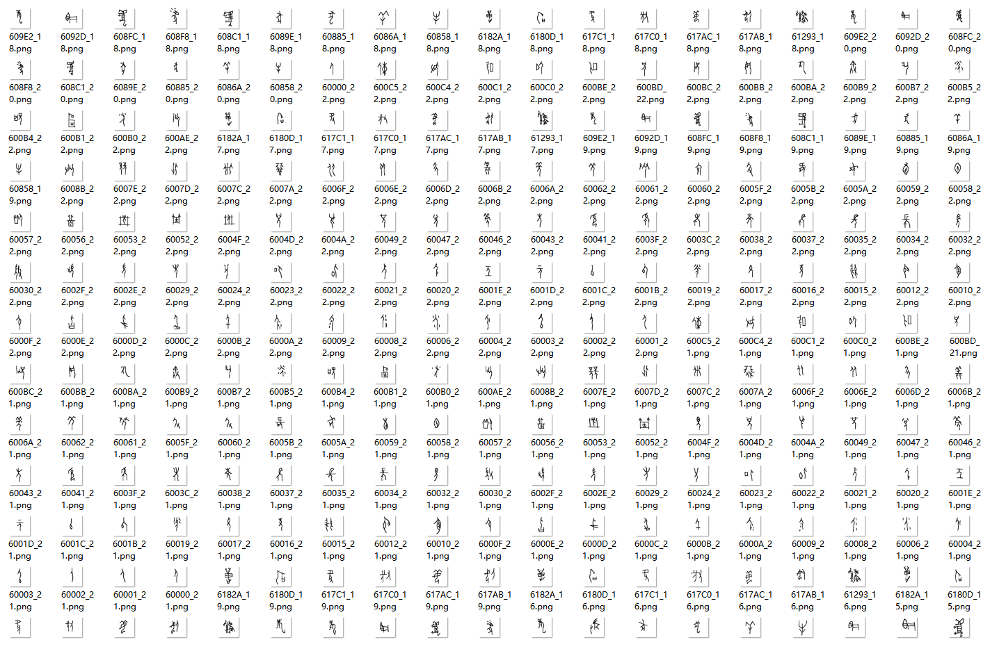



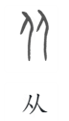







计算机处理甲骨文的挑战
照片
拓片
“祝”的异体字
摹本
字库
数据量大
异体字多
模态多样
差别微妙
数据量大
异体字多
模态多样
差别微妙

Slide 6
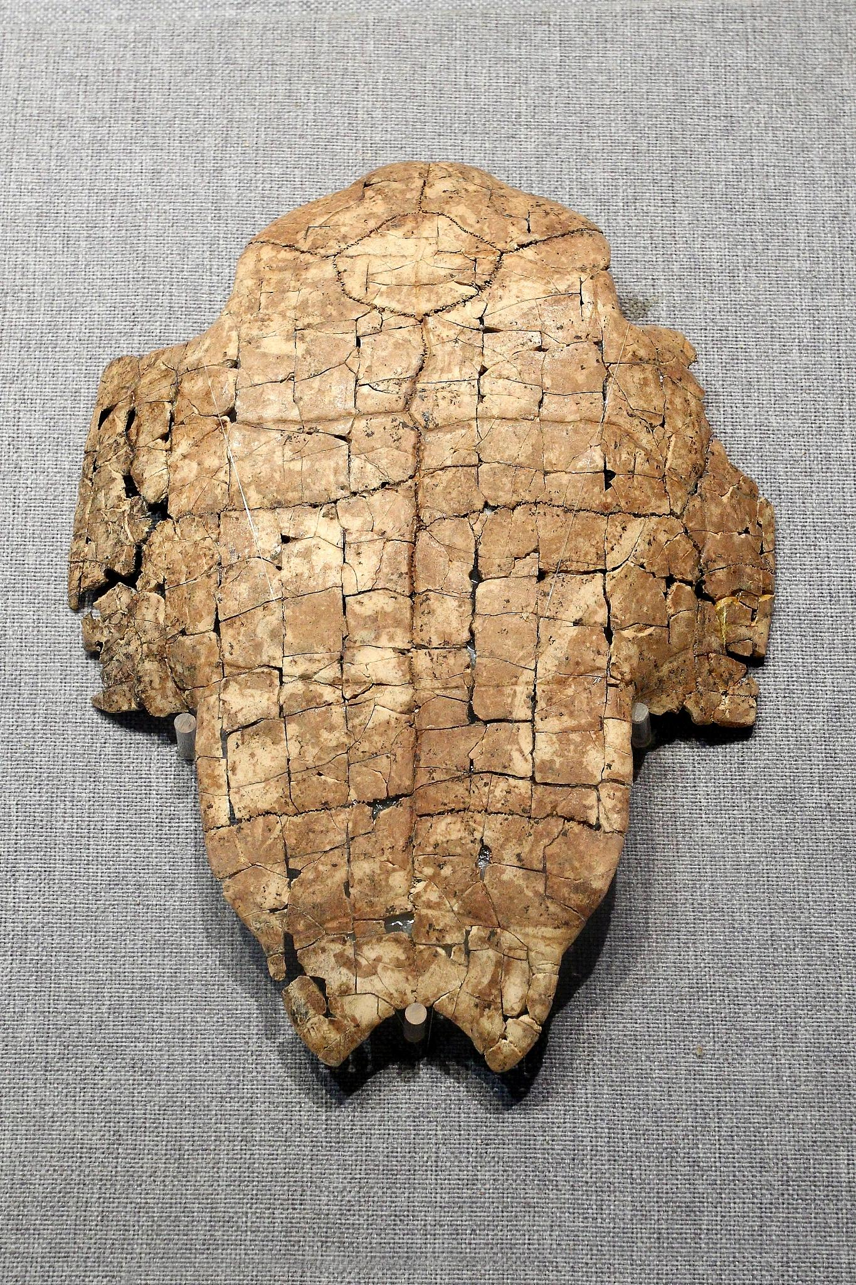
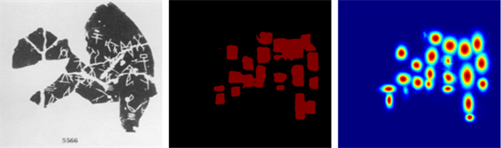
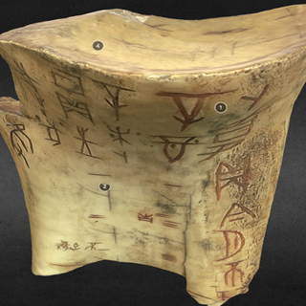
研究意义
推动甲骨文研究
提高图像检索效率
促进技术融合发展
通过基于向量数据库的甲骨文图像检索研究，我们可以更快速地获取相关的甲骨文图像信息，推动甲骨文研究的发展。
基于向量数据库的甲骨文图像检索研究可以提高图像检索的效率，缩短检索时间，提高用户体验。
基于向量数据库的甲骨文图像检索研究可以促进计算机技术与文化遗产保护等领域的融合发展。

Slide 7
第二部分
研究方法

Slide 8
研究方法
深度学习
向量数据库

Slide 9
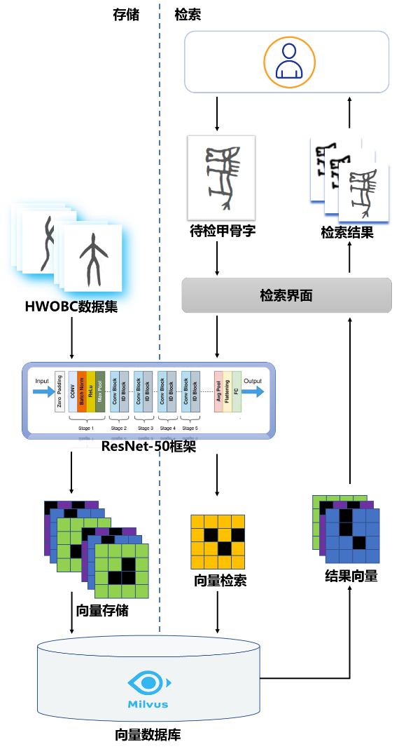
存储与检索框架

Slide 10
HWOBC数据集介绍
01
数据集组成
HWOBC数据集包含大量的甲骨文图像，每个图像都有相应的标签和元数据。
02
数据集特点
HWOBC在字符多样性和完整性方面表现优异，适合用于字符识别模型的训练和古文字学研究。
03
数据集使场景
HWOBC数据集可以用于甲骨文图像检索、分类、识别等任务，也可以用于研究甲骨文的形状、结构、纹理等特征。

Slide 11
生成向量

Slide 12
检索流程

Slide 13
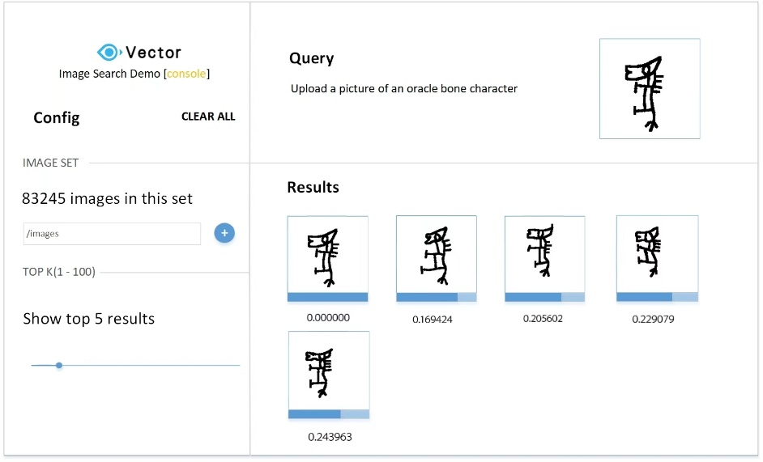
检索系统

Slide 14
第三部分
实验结果

Slide 15
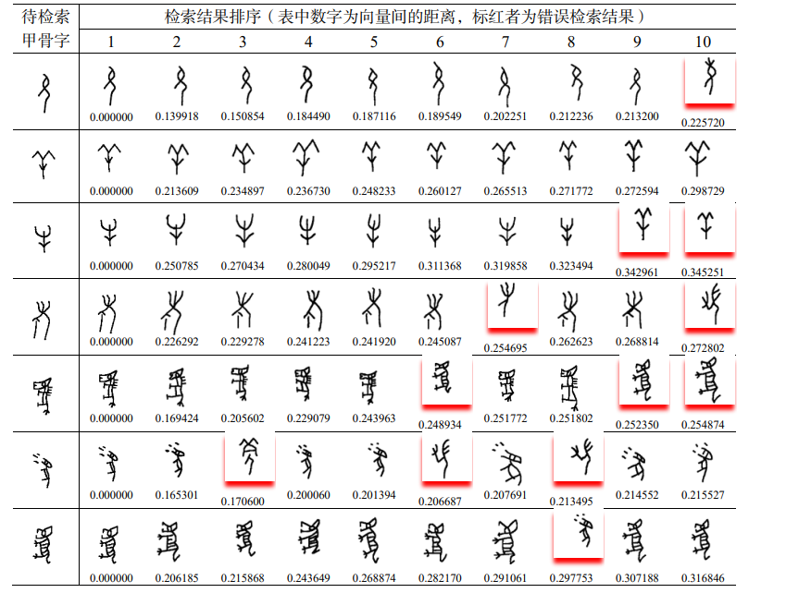
检索示例
精确率
如表中所示，由上而下的甲骨字分别对应的现代汉字为：允、羊、牛、老、马、鼠、虎。每张甲骨文图片都展示了Milvus返回的前10个最相似的甲骨文字形图片。
召回率

Slide 16
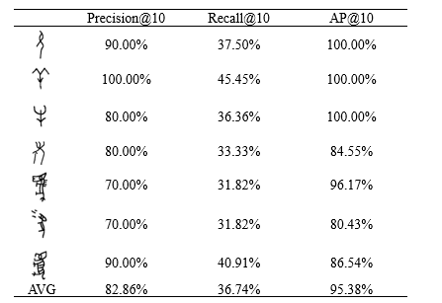
实验结果分析

Slide 17
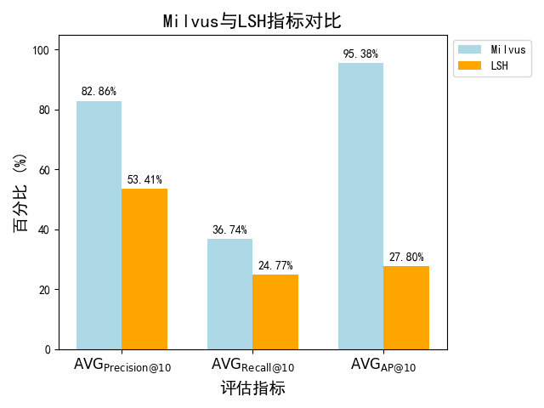
Milvus与LSH的各项评估指标对比
从左图中得知，Milvus的图像检索优势明显。由于Milvus基于图像特征向量进行相似度计算，能够精准捕捉甲骨文字形向量之间的细微差异，从而保证了图像检索结果的高准确率。传统方法依赖于人工定义的标签、类别或其他辅助特征，容易忽略图像细节特征，导致在复杂的甲骨文字形数据集上的检索准确性较低。

Slide 18
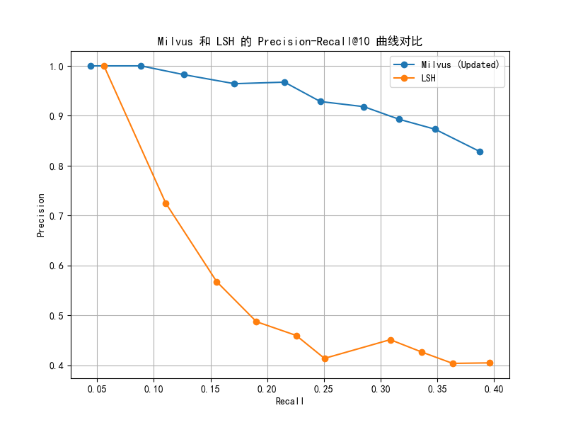
Precision-Recall 曲线对比

Slide 19
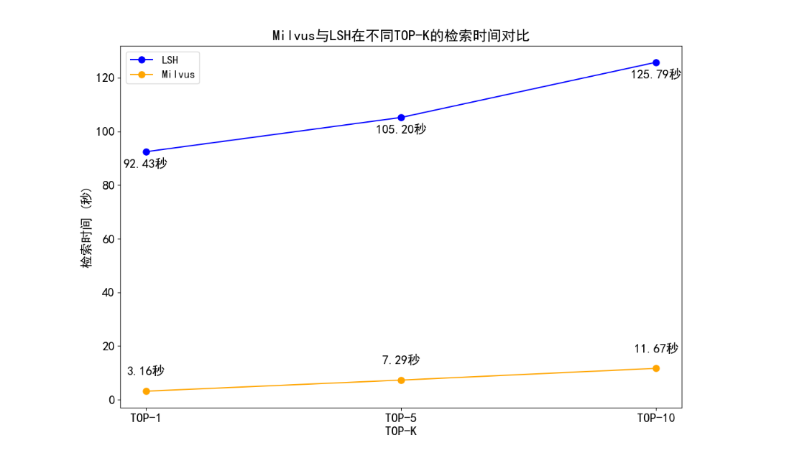
检索效率
检索时间
在TOP-N的检索时间对比中，Milvus的检索时间明显短于LSH。例如，在TOP-1的检索中，Milvus只需要3.16秒，而LSH需要92.43秒。
检索稳定性
在多次检索实验中，Milvus的检索时间相对稳定，没有明显的波动。而LSH的检索时间则存在一定的波动。

Slide 20
第四部分
总结与展望
SUMMARY AND OUTLOOK

Slide 21
总结
写3点贡献
1.
2.验证了该方法应用于甲骨文研究的可行性，为其它古文字数字化提供了有益的借鉴
3.开发了一个系统原型，方便甲骨文研究者或爱好者研究或学习。

Slide 22
展望
深入研究探索
01
进一步探索基于向量数据库的甲骨文图像检索的其他影响因素，如图像质量、数据集大小等。
算法性能优化
02
尝试使用其他优化算法来提高ResNet-50框架和Milvus向量数据库的检索性能。
古籍活化利用
03
将基于向量数据库的甲骨文图像检索应用到实际场景中，如文化遗产活化利用、古籍数字化修复等。

Slide 23
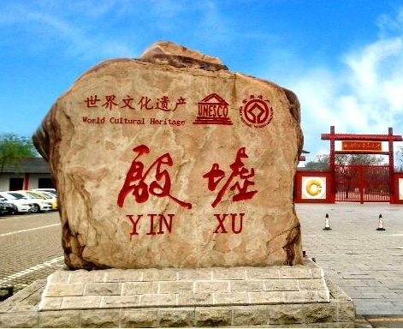
古籍活化利用
文化遗产保护
该方法可以更好地保护和传承文化遗产，提高文化自信。
传承与弘扬中华优秀传统文化
站在古籍数字化角度。。。
促进学科交叉融合
计算机应用、历史学、古文字学、物理、化学等多学科。

Slide 24
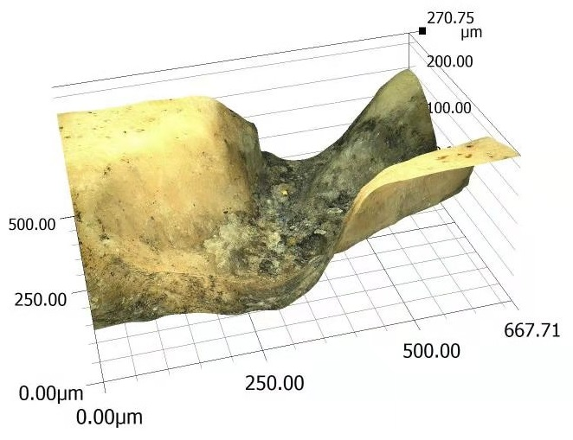
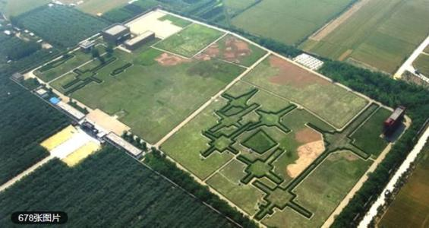
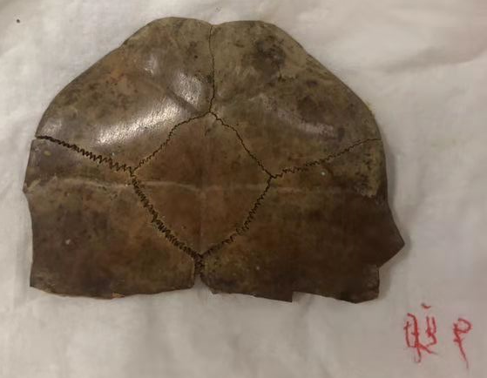
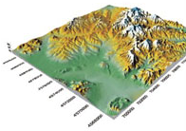
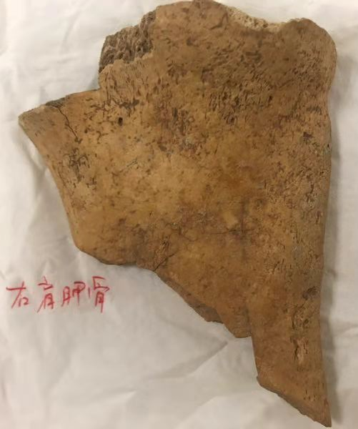
研究设想
学科交叉深度融合
AI助力绿色考古

Slide 25

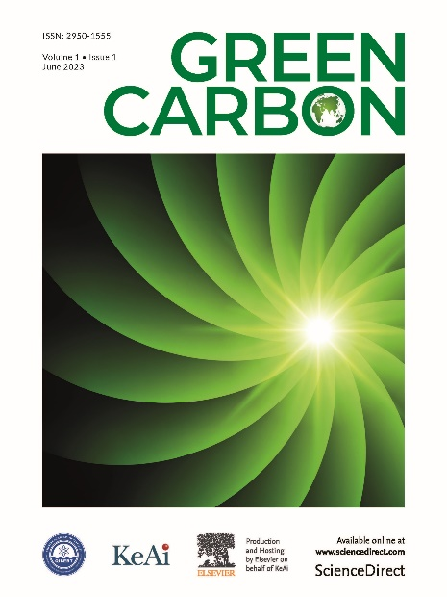
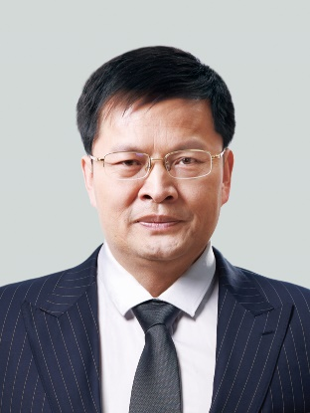

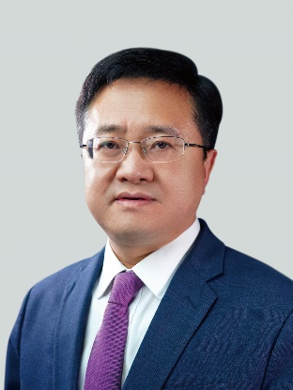


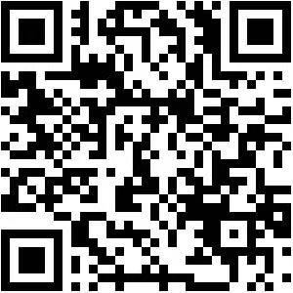
CALL FOR CONTRIBUTIONS
Green Carbon 中国科技期刊卓越行动计划高起点新刊
刊载范围
可再生碳：资源、环境、能源、化学品和材料
绿色低碳技术：电催化、光催化、化学催化、生物催化和生物制造
用于碳固定和转化的合成生物学
电化学能量转换与存储
净零碳和负碳技术
碳管理：碳足迹和生命周期评估、碳模拟与政策
绿碳研究中的人工智能和数据科学
由中国科学院青岛生物能源与过程研究所主办的综合性开源英文学术期刊 （2023年创刊，季刊，ISSN: 2950-1555）
聚焦绿色碳资源的开发与利用、化石碳资源的绿色转化与利用、排放碳资源的高效固定与利用，以及多尺度碳循环的分析与管理等四个主题的科技创新
期刊全文在ScienceDirect平台开放获取，2026年前免费发表
名誉主编
谭天伟 院士
北京化工大学
主 编
Valentin Valtchev 教授
法国国家科研中心/青岛能源所
主 编
吕雪峰 研究员
青岛能源所
顾 问 委： | 来自7个国家22位院士级专家（平均H指数>84）
编委团队： | 来自21个国家55位杰青级学者（平均H指数>47）
编 辑 部： | greencarbon@qibebt.ac.cn
Webpage
WeChat
Twitter

Slide 26

CALL FOR CONTRIBUTIONS
Green Carbon is a comprehensive open access journal managed by Qingdao Institute of Bioenergy and Bioprocess Technology, Chinese Academy of Sciences and published by Elsevier (launching in 2023, ISSN: 2950-1555).
Green Carbon is an interdisciplinary journal promoting cutting-edge science and technology developments of green resources, green conversions, green processes and green products leading to low, zero or negative carbon emissions.
No processing charges for invited articles.
TOPICS:
Renewable carbon: resources, environment, energy, chemicals and materials
Green carbon utilization technologies: electrocatalysis, photocatalysis, chemical catalysis, biocatalysis and bio-manufacturing
Synthetic biology for carbon fixation and conversion
Electrochemical energy conversion and storage
Net-zero and negative carbon technology
Carbon management: carbon footprint and life cycle assessment, carbon simulation and policy
Artificial intelligence and data science in green carbon research
Honorary Editor-in-Chief Academician Tianwei TAN Beijing University of Chemical Technology
Editor-in-Chief
Prof. Valentin Valtchev
CNRS/QIBEBT
Editor-in-Chief
Prof. Xuefeng LU
QIBEBT
Advisory Board: | 22 Academician-level members from 7 countries
Editorial Board: | 55 Distinguished professorial-level members from 21 countries
E-mail Address: | greencarbon@qibebt.ac.cn
Webpage
Twitter
WeChat

Slide 27
谢谢
THANK YOU FOR YOUR CAREFUL GUIDANCE
汇报人：王伯勇
日期：2024.10.19

